Slide 1
团结
2
0
2
1
年终工作总结/工作汇报
创造
奋斗
激情

Slide 2
前言
今年是来公司的第二年了，时间很快，从开年的军训到现在，已然又过去一年，这一年来，在收获和付出中成长了许多，也对公司的事，团队，业务，项目有了更多了解，希望在来年的工作中能够为公司做更多、更好的项目，与公司一同发展，成长

Slide 3
目录
1
2
3
4
5
工作业绩
优化与创新
精进和成长
吐槽
2022年计划

Slide 4
工作业绩
开发功能概述
部分开发功能展示

Slide 5
开发功能概述
小店商品/订单 增加销售类型
销售类型分为 主品、自研品、自采品、招商品， 用户在下单时，会根据不同商品的销售类型，生成不同类型的销售订单，用于拆分商品主品 原来只能以 供应商编码1001 做为判断的基础，同时，为店长、财务统计商品数据做了更为灵活的判断
增加 自动填充修改人创建人的 dubbo-filter
因为我们后台在创建记录和修改记录时，存在总要手动硬编码写一条创建人和修改人的set值的代码，有时候存在忘记的可能，因此增加了该功能

Slide 6
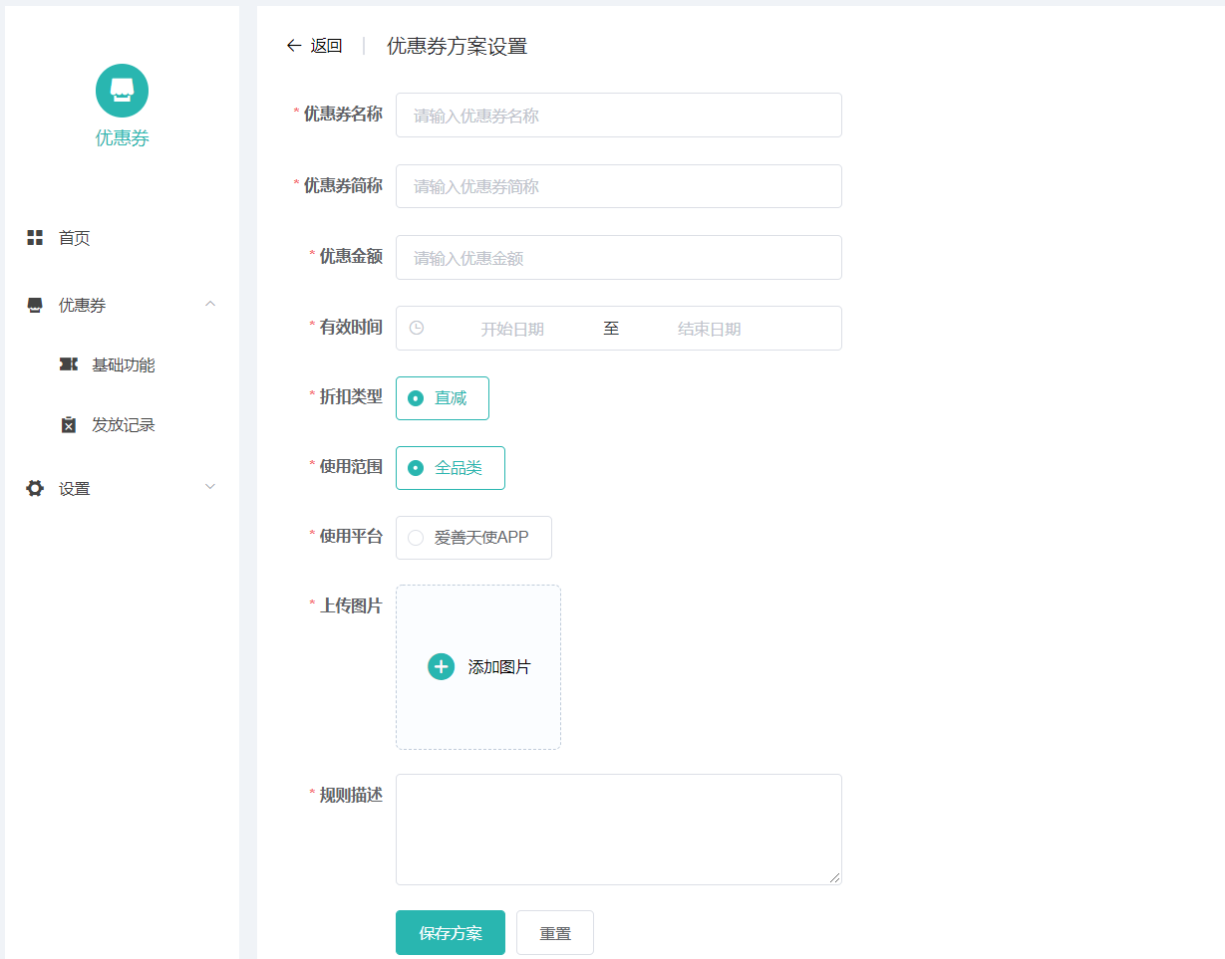
开发功能概述
营销中心 优惠券模块开发
了解领域类型代码编写风格，在原有基础代码和业务开发了营销中心优惠券功能，渠道

Slide 7
开发功能概述
事件中心接入
各项积分事件接入事件系统
Rabbit MQ 消息通道通过代码生成
现在的mq消息通道无需上线后再创建，或是用 bean 注解形式生成，只需在 Mqinit 方法中编写对应的创建队列和交换机，和相应的绑定关系即可
SCRM 智能商品推荐接入小店
在原有商品周边信息的 策略模式增加 商品推荐功能，并扩展智能推荐方式
重点项目 会员中心系统
与原小店会员兼容的同时、增加会员注册、社群信息、会员签到、优惠券、签到抽奖、数据统计

Slide 8
开发功能概述
组合商品功能开发
小店发货由于存在多个子商品关联主商品的发货方式，仓库拆解复杂，因此增加了该功能、提升仓库发货效率，降低仓库发货的发货错误率
复杂项目 wms/oms 接入小店系统
这个功能也是开发了接近一年，从去年年底就已经开始了，那时候基础的流程框架已经定义，但由于各方面的原因，各项问题的剖析程度不够深入，导致开发速度缓慢，在后面10月份重新开始该项目开发，也终于在1月4日将该项目上线；
虽然该功能尚未完全启用，但我想它能在以后将公司的各项发货业务集中，降低发货复杂度，降低发货错误率，降低发货沟通成本，同时提升发货数据统计，以及财务各项对接数据的时效性，从原来的订单完成七天后才知道的发货数据，订单完成数据，各项结算金额，提升到现在从下单支付完成时就可以实时分析

Slide 9
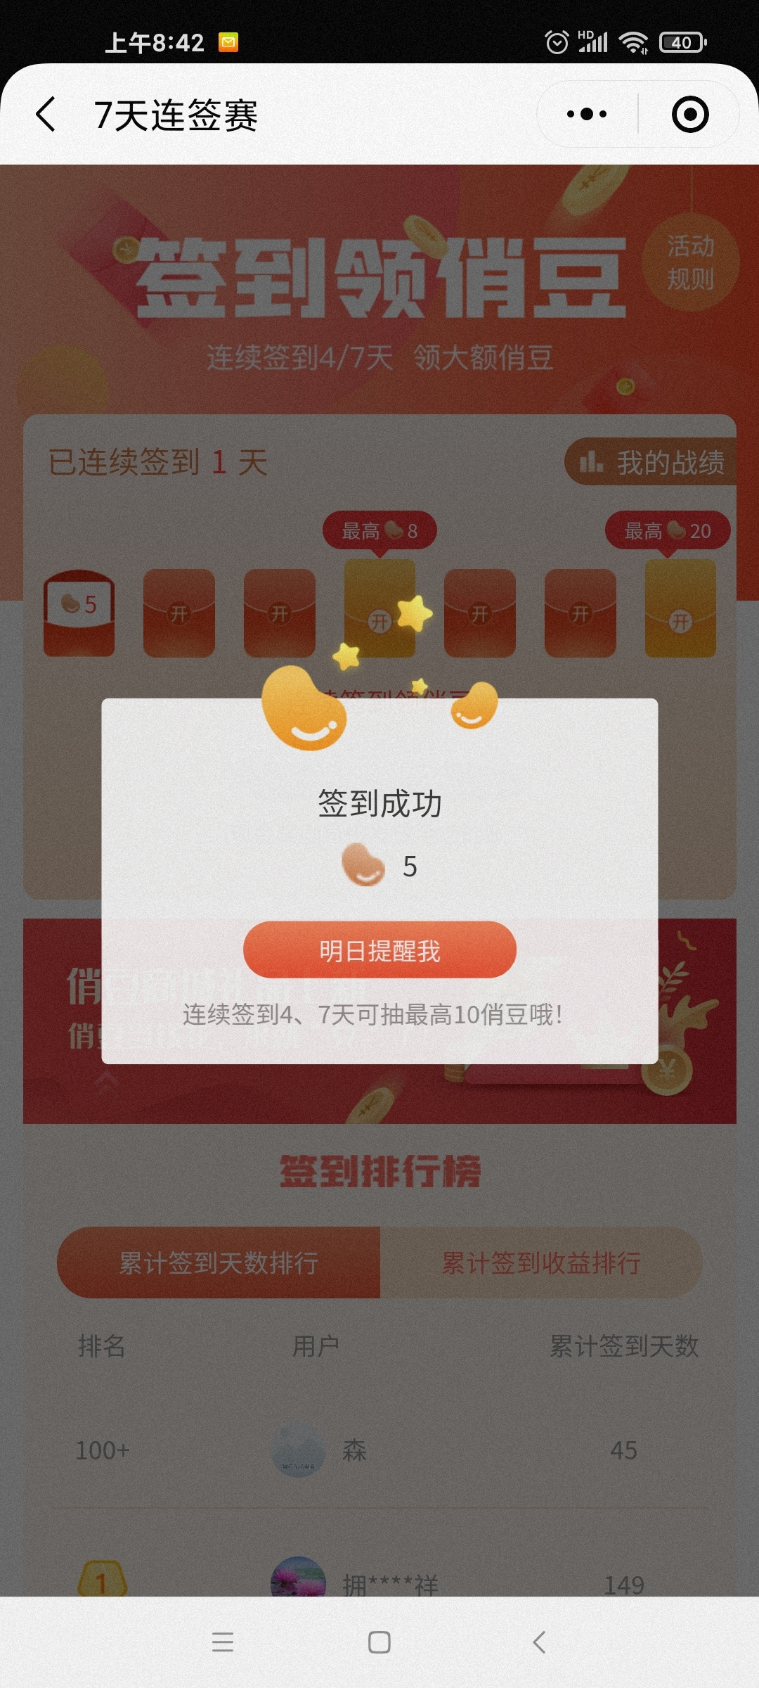
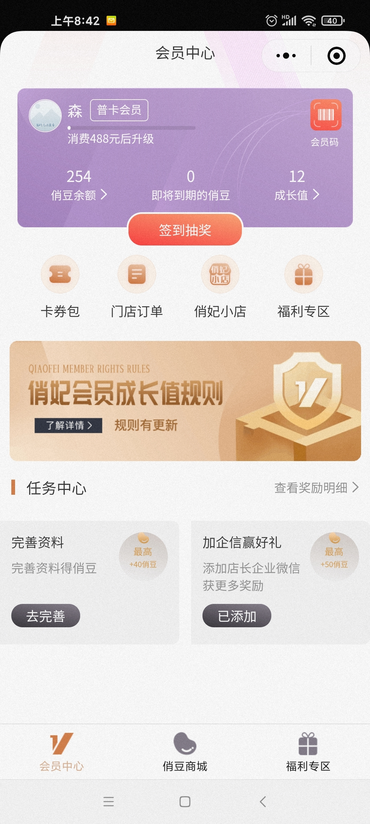
部分开发功能展示
会员中心首页

Slide 10
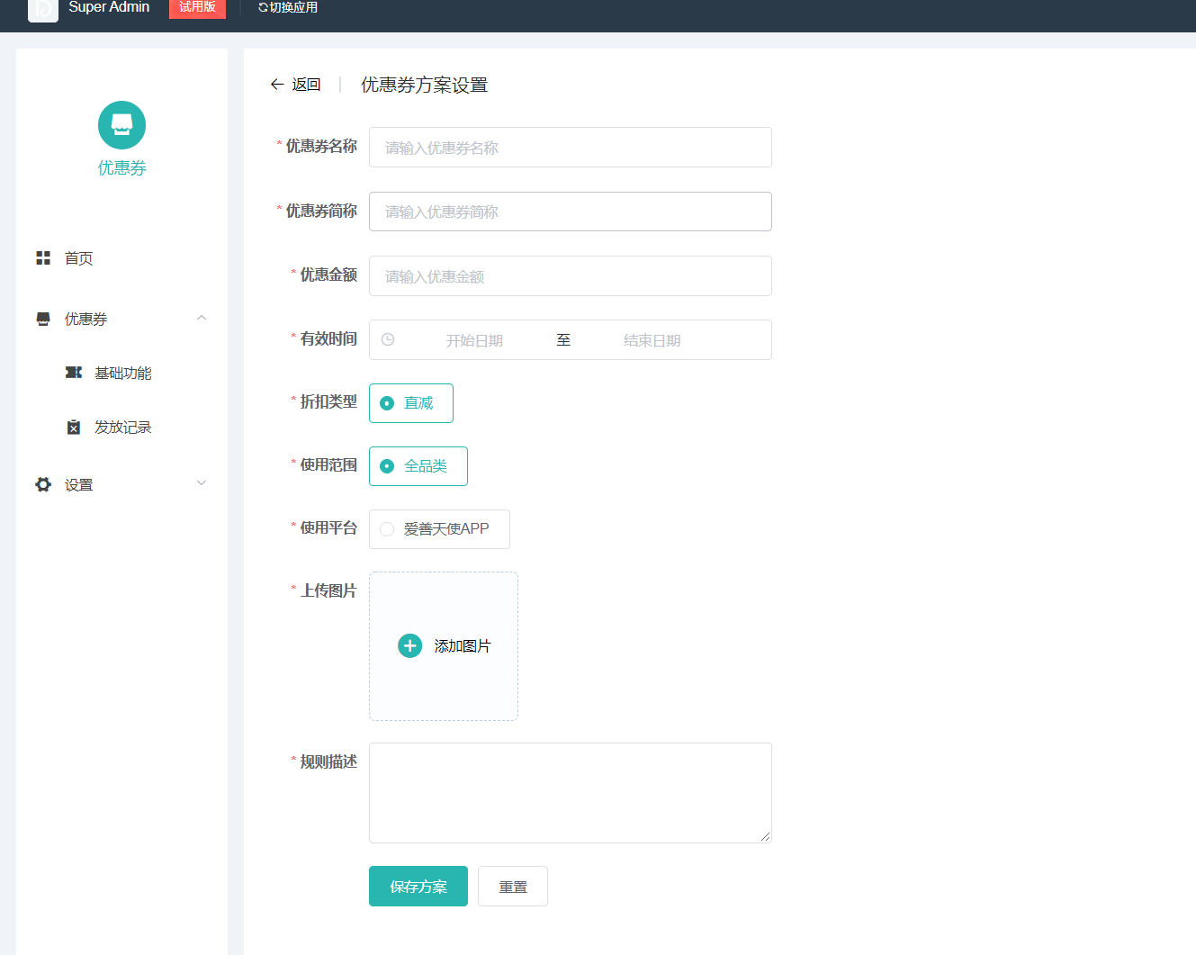
部分开发功能展示
营销中心优惠券

Slide 11
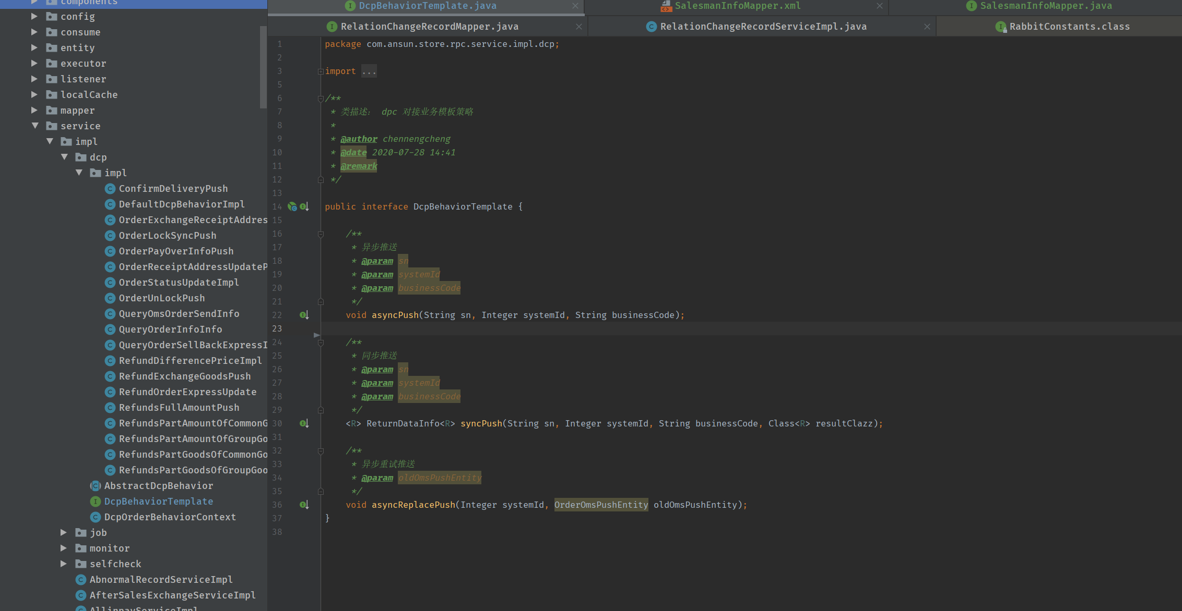
开发功能概述
WMS、OMS、对接全业务解耦
核心接口 抽象为3个，其余所有对接业务在 dcp 的 impl 中采用策略模板扩展实现，业务高度内聚

Slide 12
优化与创新
代码优化重构
canal-extender

Slide 13
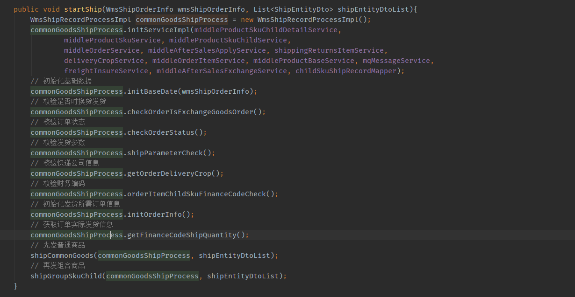
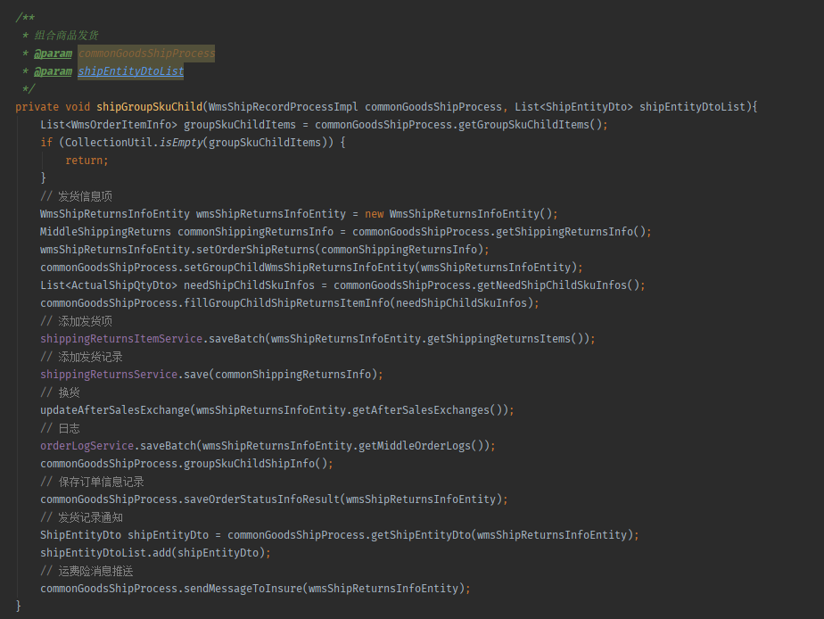
代码优化重构
WMS 发货功能重构
核心接收流程，更新数据，低参数传递

Slide 14
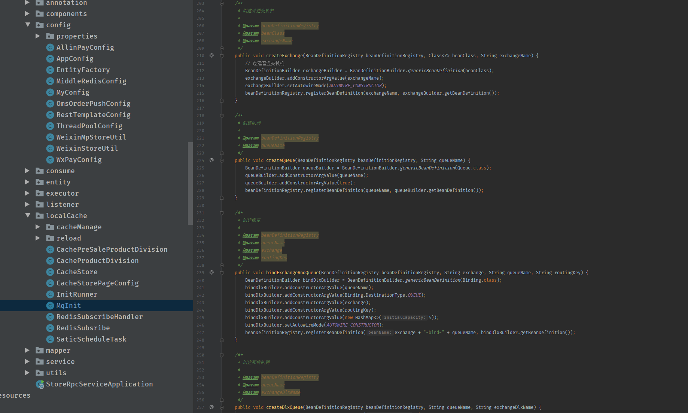
代码优化重构
优化 MQ 代码创建，MqInit

Slide 15
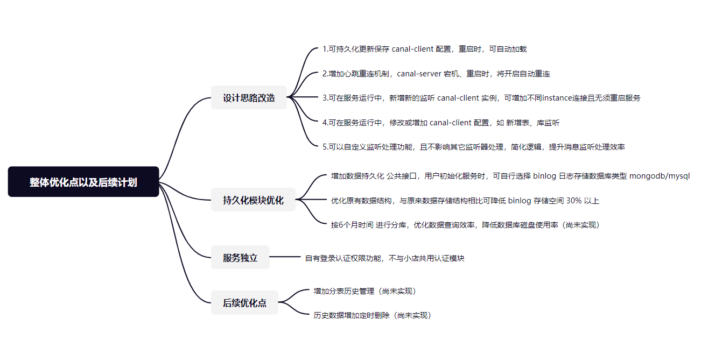
canal-extender

Slide 16
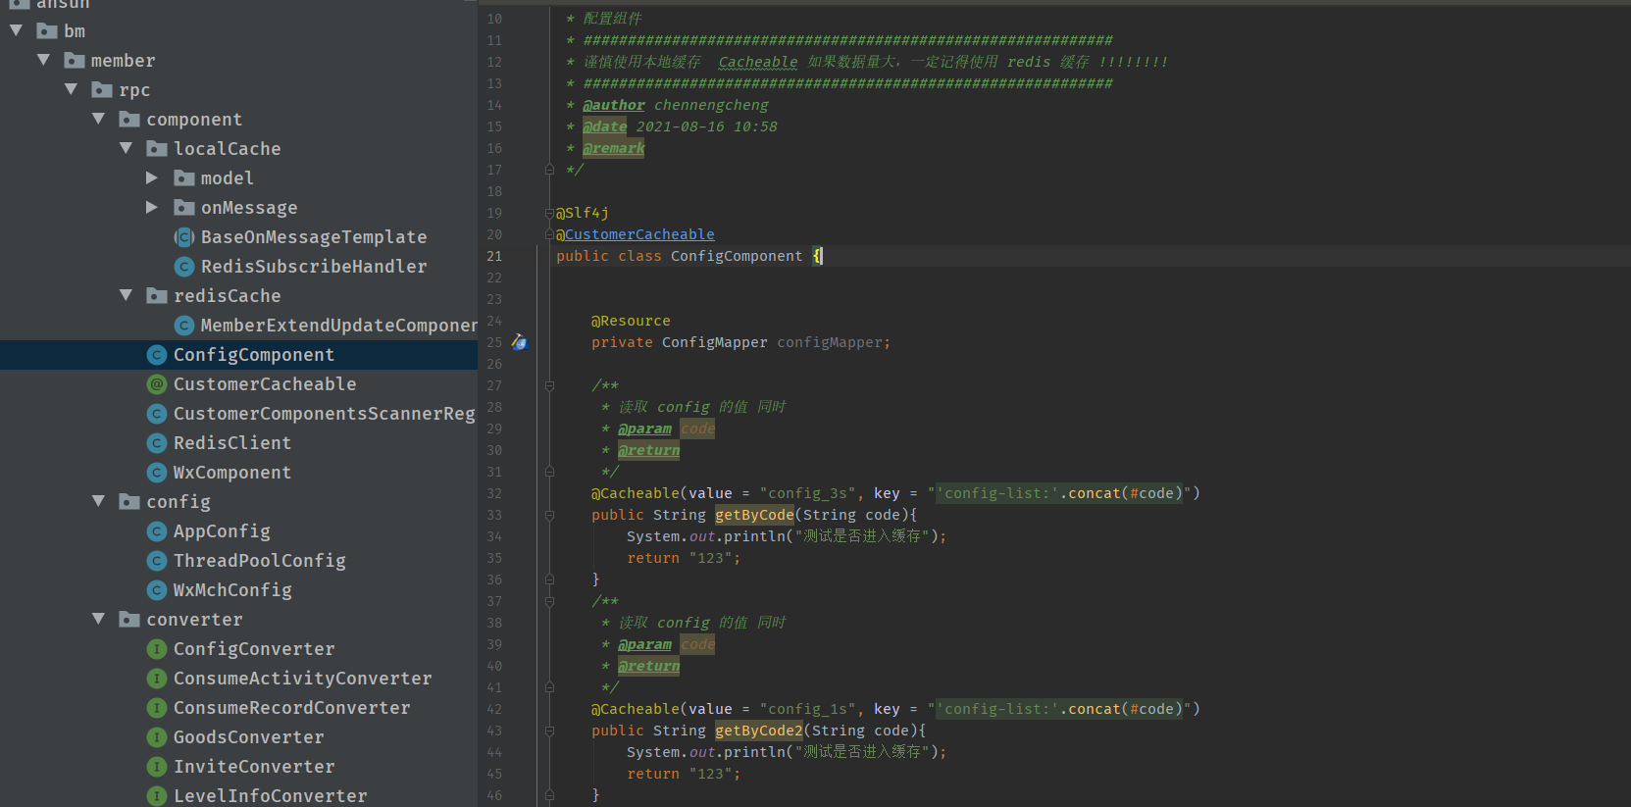
caffine-扩展
caffine 本地缓存本来无法对单个缓存进行 时间失效，如果大量本地缓存同时失效的同时，又运行新的方法进行缓存，容易造成jvm GC 卡顿，因此扩展了 cacheable 注解 value 值的功能， config_3s 表示 config 本地缓存， 3 秒后失效，config_1s 表示 config 本地缓存 ，1秒后失效

Slide 17
精进和成长
熟悉常用设计模式
下单、支付、发货、售后全流程熟悉
熟悉 springboot 自动注入源码
编程思想的进一步提升

Slide 18
吐槽

Slide 19
2022年计划
SQL-LOG服务完全改造成可动态扩展所需要监听的数据库及相关表数据，且脱离小店系统
提升算法能力，和逻辑思想缜密能力
软件工程与设计模式的总结和启发

Slide 20
团结
谢谢观看
创造
奋斗
激情

